Slide 1
Правила заполнения бланков выпускниками IX классов в 2009 году

Slide 2
Настоящие правила предназначены для выпускников IX классов общеобразовательных учреждений (далее - выпускники).
1. Общая часть
Участники государственной (итоговой) аттестации выпускников IX классов в новой форме выполняют экзаменационные работы на: бланке ответов №1, бланке ответов №2.
При заполнении бланков необходимо точно соблюдать настоящие правила, так как информация, внесенная в бланки, сканируется и обрабатывается с использованием ЭВМ.
При недостатке места для развернутых ответов на бланке ответов №2 организатор в аудитории выдает дополнительный бланк ответов №2.

Slide 3
2. Основные правила заполнения бланков ЕГЭ
Все бланки заполняются яркими черными чернилами. Допускается использование гелевой или капиллярной ручки.
Линия метки («крестик») в полях не должна быть слишком толстой. Если ручка оставляет слишком толстую линию, то вместо крестика в поле нужно провести только одну диагональ квадрата (любую).

Slide 4
Участник экзамена должен изображать каждую цифру и букву во всех заполняемых полях регистрационной части бланка ответов № 1 и бланка ответов № 2,
тщательно копируя образец ее написания
из верхней части бланка с образцами написания символов.
Небрежное написание символов может привести к тому, что при автоматизированной обработке символ может быть распознан неправильно.
Каждое поле в бланках заполняется, начиная с первой позиции
(в том числе и поля для занесения фамилии, имени и отчества участника экзамена).

Slide 5
Категорически запрещается:
делать в полях бланков, вне полей бланков или в полях, заполненных типографским способом (номер варианта, штрихкоды) какие-либо записи и пометки, не относящиеся к содержанию полей бланков;
использовать для заполнения бланков цветные ручки вместо черной, карандаш (даже для черновых записей на бланках),
средства для исправления внесенной в бланки информации («замазку» и др.).
При записи ответов необходимо строго следовать инструкциям по выполнению работы (к группе заданий, отдельным заданиям), указанным в контрольном измерительном материале (далее - КИМ).

Slide 6
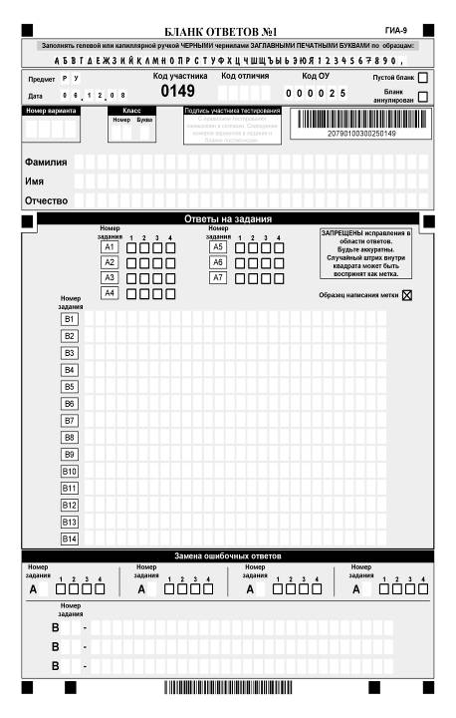
3. Заполнение бланка ответов № 1
Бланк ответов № 1 состоит из трех основных частей
верхней
средней
нижней

Slide 7
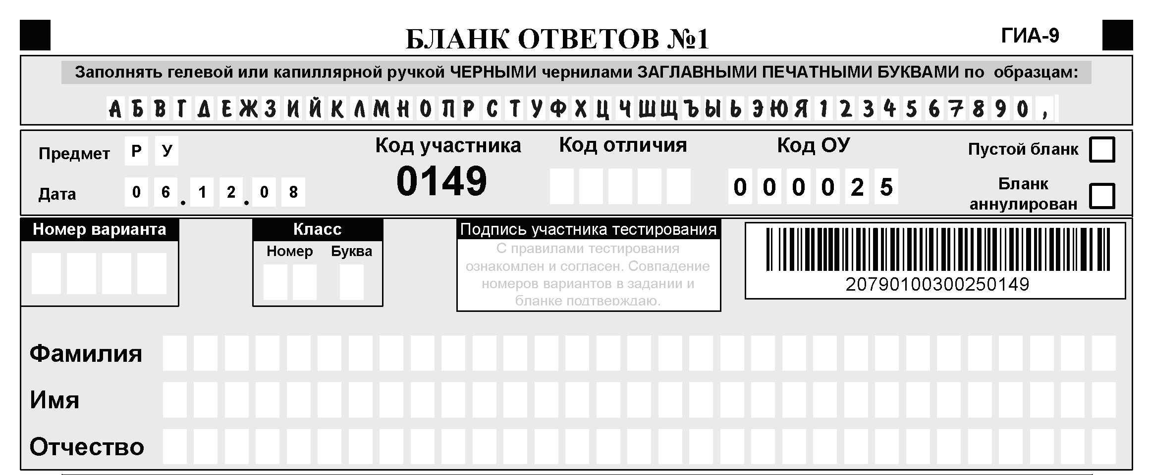
В верхней части бланка расположены:
строка с образцами написания символов
поля для служебной отметки
штрихкод
поля для рукописного занесения информации
подпись участника экзамена

Slide 8
По указанию ответственного организатора в аудитории заполняются поля верхней части бланка ответов № 1 (регистрационная часть)
Поля, самостоятельно заполняемые участником ЕГЭ | Указания по заполнению
Класс: номер, буква | Информация о классе, в котором обучается выпускник
Фамилия | Вносится информация из документа, удостоверяющего личность участника экзамена
Имя
Отчество
Номер варианта | Номер варианта, указанный в контрольно-измерительных материалах
Подпись участника

Slide 9
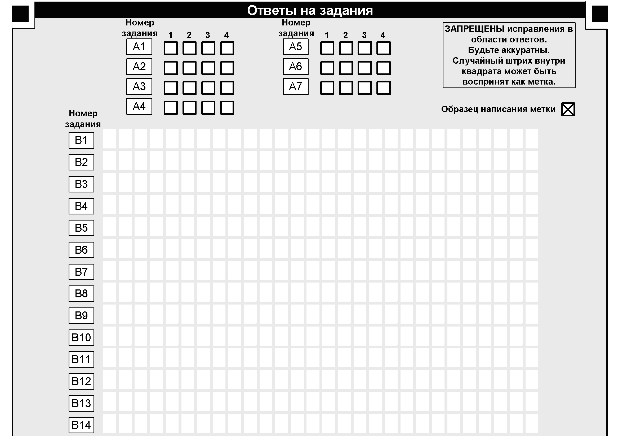
В средней части бланка ответов № 1 расположена область ответов на задания типа А и В участника экзамена.

Slide 10
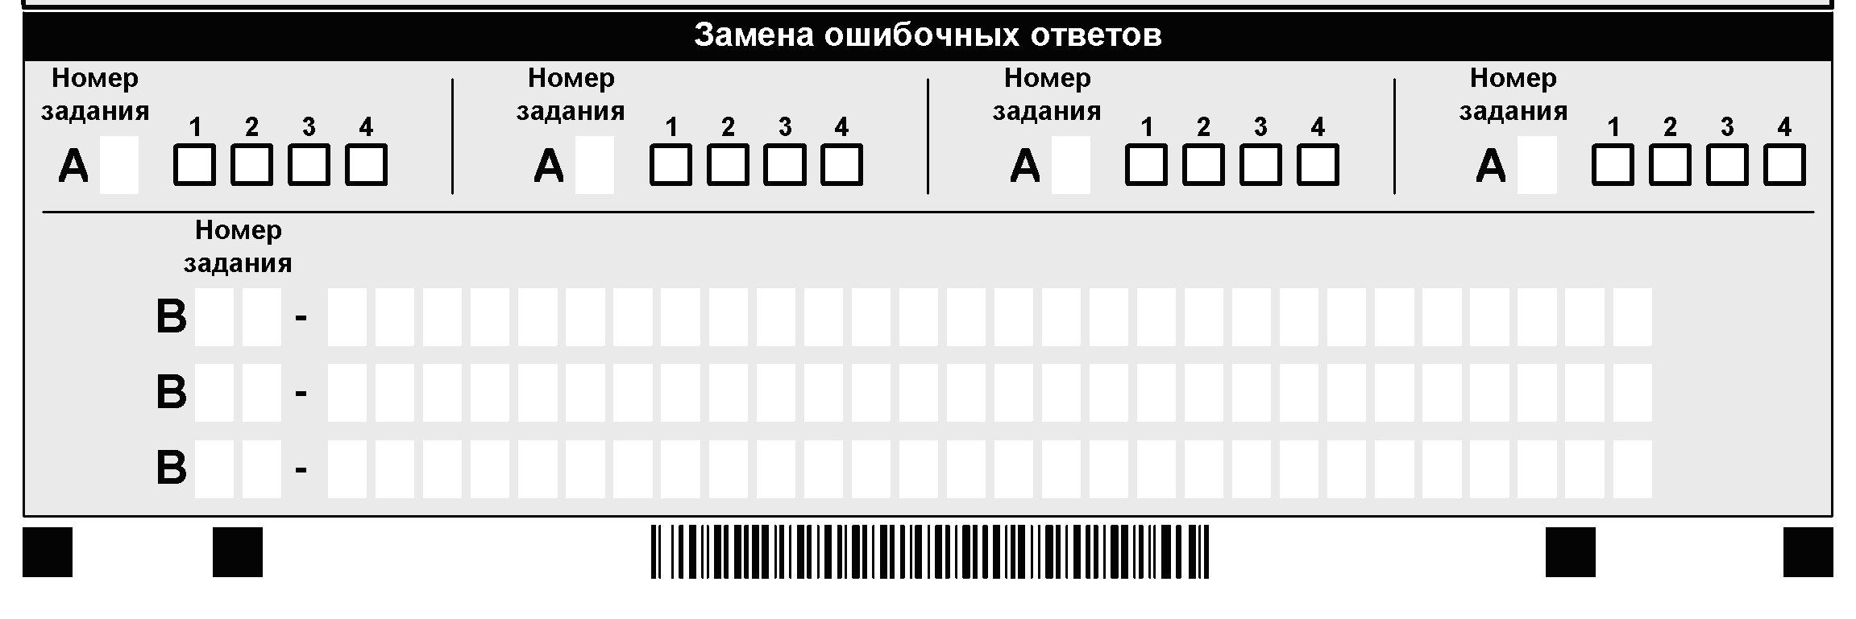
В нижней части бланка ответов № 1 расположены поля для замены ошибочных ответов.
Можно отменить ошибочно отмеченный ответ и поставить другой. Замена ответа осуществляется заполнением соответствующих полей в области замены ошибочных ответов на задания типа А и В.
Для этого в соответствующее поле области замены ошибочных ответов на задания типа А или В следует внести номер ошибочно заполненного задания и указать верный ответ.
В случае если в поля замены ошибочного ответа внесен несколько раз номер одного и того же задания, то будет учитываться последнее исправление.

Slide 11
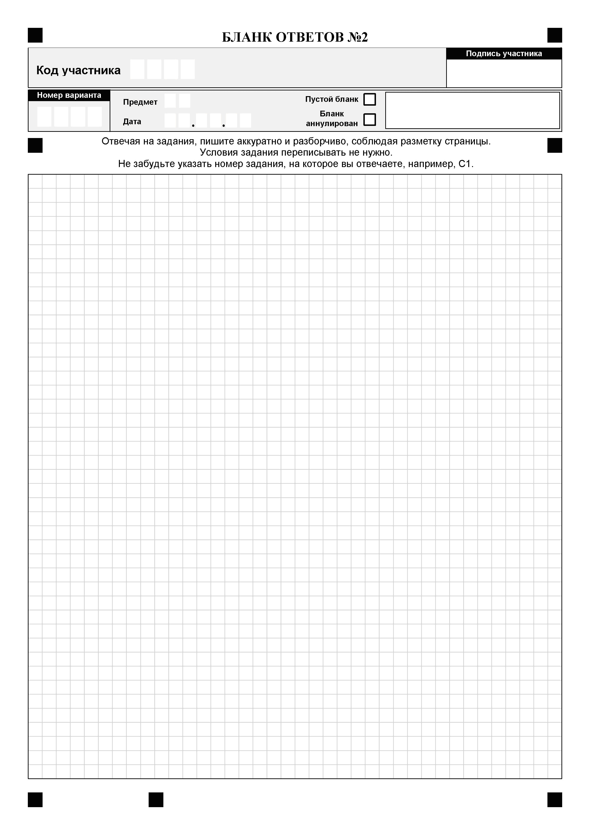
4. Заполнение
бланка ответов №2
код участника (изображен на бланке №1)
номер варианта (указан на листах с заданиями экзаменационной работы)
подпись (должна помещаться в отведенном для нее поле)
Бланк ответов № 2 предназначен для записи ответов на задания
с развернутым ответом.
В верхней (регистрационной) части бланка заполните поля:

Slide 12
Ниже регистрационной части расположена область записи ответов на задания с ответом в развернутой форме.
В этой области участник экзамена записывает развернутые ответы на соответствующие задания в строгом соответствии с требованиями инструкции по выполнению работы.
Для удобства все страницы бланка ответов № 2 разлинованы пунктирными линиями «в клеточку».
Ответы можно вписывать и на обратную сторону бланка.
Область записи ответов

Slide 13
При недостатке места для ответов на основном бланке ответов №2 участник экзамена может продолжить записи на Дополнительном бланке ответов № 2, выдаваемом организатором в аудитории в случае требования участника при отсутствии места для ответа на основном бланке ответов №2.
В случае заполнения дополнительного бланка ответов №2 при незаполненном основном бланке ответов №2, ответы, внесенные на дополнительный бланк ответов №2 оцениваться не будут.

Slide 14
Желаем успехов
на экзаменах!

